Slide 1
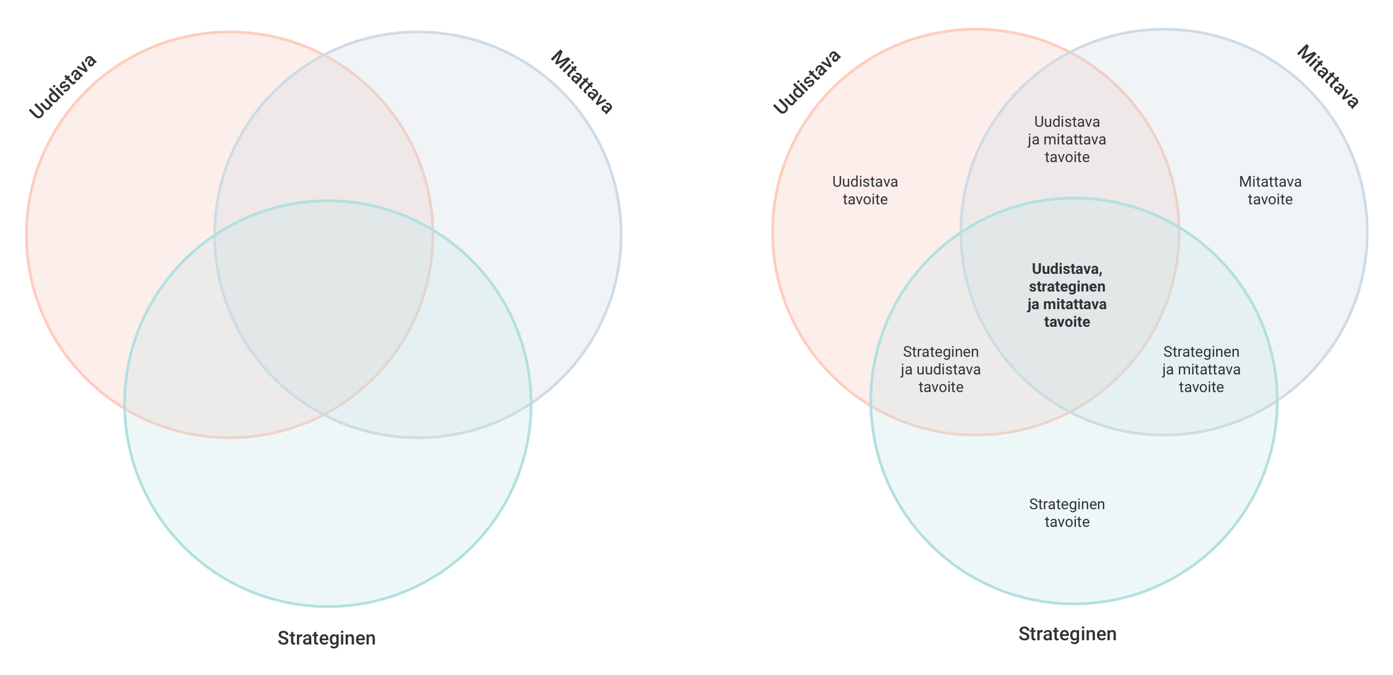
Tavoitteiden uudistavuuden, strategisuuden ja mitattavuuden arviointi
Kirjoita tähän
Kirjoita tähän
Kirjoita tähän
Kirjoita tähän
Kirjoita tähän
Kirjoita tähän
Kirjoita tähän

Slide 2
OHJE
Mistä työkalussa on kyse?
Työkalun tarkoitus on auttaa toiminnan suunnittelussa arvioimaan tavoitteiden ominaisuuksia: onko kukin tunnistettu tavoite uudistava, mitattava, strateginen vai jokin yhdistelmä näistä? Millainen kokonaisuus tunnistettavista tavoitteista muodostuu?
Mihin työkalua käytetään?
Työkalua käytetään tavoitteiden arviointiin tiettyjen keskeisten ominaisuuksien kautta.
Miten työkalua käytetään?
Kirjatkaa kukin tavoite sille sopivaan lohkoon sen perusteella kuinka uudistava, mitattava tai strateginen tavoite on. Halutessanne voitte pohtia hetken itsenäisesti, sitten parin kanssa ja lopuksi yhdessä koko porukalla.
Arvioikaa näin syntyvää tavoitteiden kokonaisuutta, jotta näette missä määrin tunnistetut tavoitteet ovat uudistavia, mitattavia ja strategisia.
Muokatkaa tavoitteiden lopullisia muotoja tekemienne havaintonne perusteella. Halutessanne voitte palata takaisin ilmiö- ja verkostokarttaan ja vaikutusketjuihin uusien tavoitteiden tunnistamiseksi.
Vinkkejä
Hyvä tavoitteen toteutumista pystytään luotettavasti arvioimaan joko suoralla mittarilla tai yksiselitteisellä indikaattorilla. Jos kyseessä on muuten "hyvä" tavoite, mutta sen toteutumista ei ole mahdollista luotettavasti arvioida, kyseessä voi olla päämäärä, joka kuvaa muutoksen suuntaa. Päämäärä yksistään ei yleensä ole tarpeeksi konkreettinen ja motivoiva ohjaamaan toimintaa, eikä sitä vasten voi peilata toiminnan onnistumista.
Kaaviossa "mitattava" tarkoittaa juuri edellä mainittua ominaisuutta "on luotettavasti arvioitavissa joko suoralla mittarilla tai yksiselitteisellä indikaattorilla".
Maali ei aina ole kuvion keskellä. Aina ei ole tarkoituksenmukaista asettaa esimerkiksi pelkästään uudistavia tavoitteita: toiminnan toteuttamiseen liittyvät tavoitteet saattavat olla uudistavia, mutta eivät välttämättä niin strategisia ja taas välittömiin vaikutuksiin liittyvät tavoitteet eivät välttämättä ole uudistavia, mutta ovat useimmiten strategisia.

Slide 3
Jakakaa osaamistanne ja tietoanne muille
Jaa havaintosi työvälineestä ja sen käytöstä, jotta muut voivat oppia lisää ja löytää uusia yhteistyömahdollisuuksia. Lisää somejulkaisuusi aihetunniste #valtionavustukset
Kaikki toiminnan suunnittelun työvälineet on julkaistu osoitteessa https://vm.fi/valtionavustustoiminnan-kehittaminen

